Slide 1
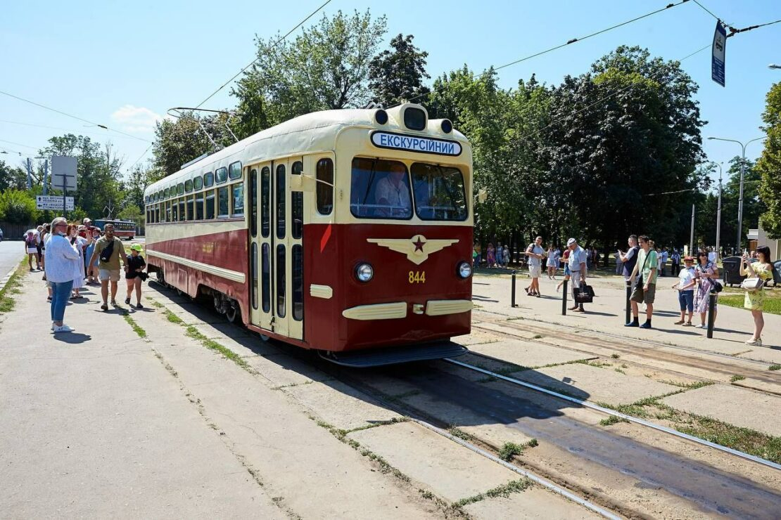
Всеукраїнський інтерактивний конкурс
«МАН – Юніор Дослідник»
Номінація:
«Історик – Юніор»
”Харків очима трамвайної екскурсії (маршрут що поєднав спальний та промисловий райони Харкова.)”.
Гнєдік Олексій Олесійович, ученик 10 класу, комунальний заклад "Харківський ліцей № 122 Харківської міської ради", Харківське територіальне відділення МАН України.
Науковий керівник: Корж Кристина Олександрівна, вчитель історії, комунальний заклад ”Харківський ліцей № 122 Харківської міської ради”.

Slide 2
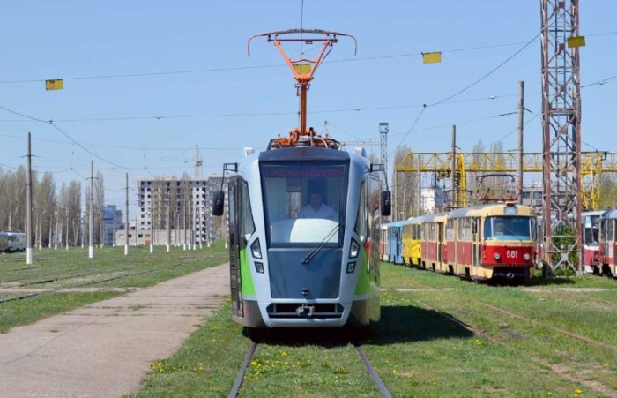
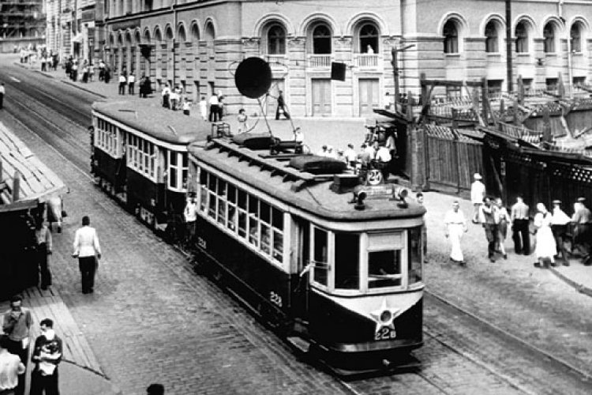
Мета дослідження:
популяризація туристичного маршруту, який поєднує спальний та промисловий райони. Розказати про історію районів. Акцентувати увагу на назві зупинок.

Slide 3






Завдання дослідження
Популяризація маршруту
Аналіз інфраструктури
Інтеграція історико-культурних елементів
Розробити безкоштовний маршрут для зацікавлення історією рідного краю.
Проаналізувати цілістність та можливість інфраструктури до екскурсії.
Харків - це єдине місто, де безкоштовний проїзд у громадському транпорті.
Інтегрувати історико-культурні елементи, які розбудовувалися у різні історичні періоди. Концептуально про них розказати.
Створення творчого простору
Розвиток «зеленого туризму"
Створити простір для тих хто цікавиться історією рідного краю та для туристів нашого міста, крізь трамвайну екскурсію.
Сприяти розвитку «зеленого туризму", який об'єднує екологічність та популяризацію історії рідного краю.

Slide 4
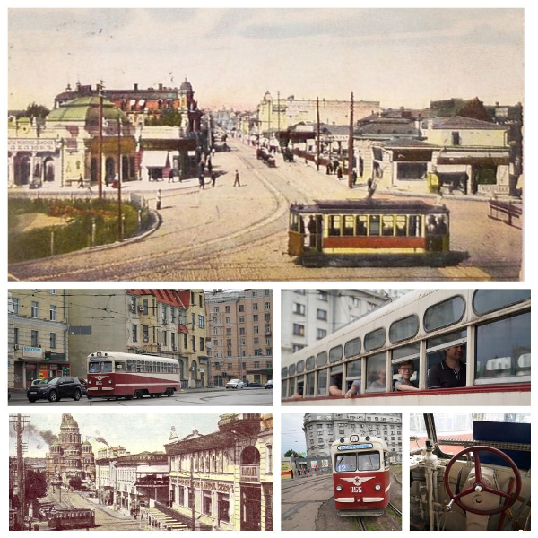
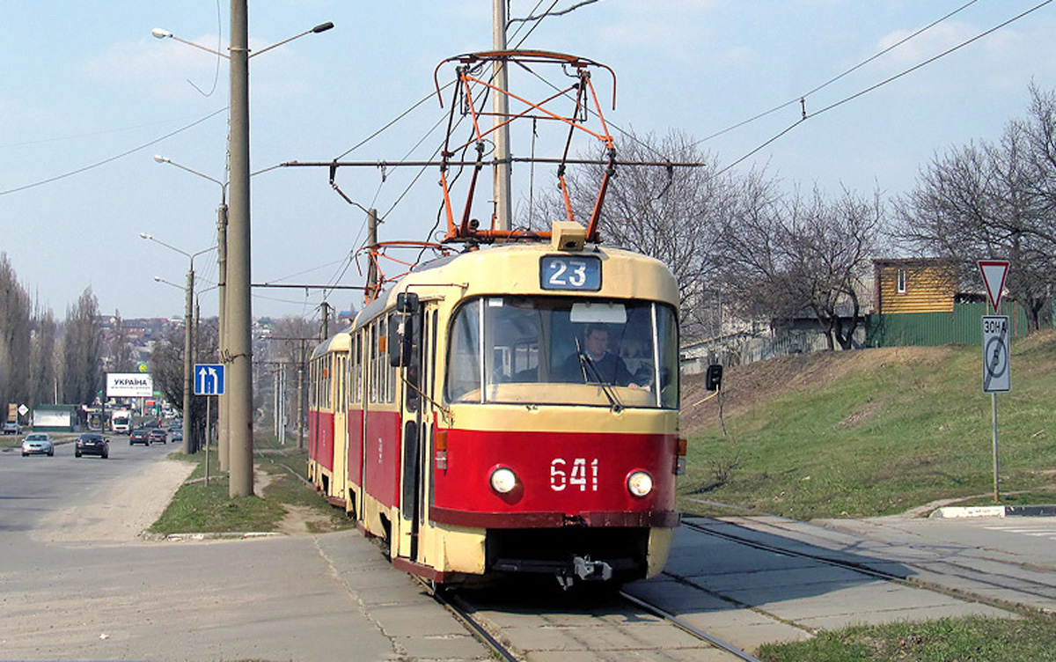
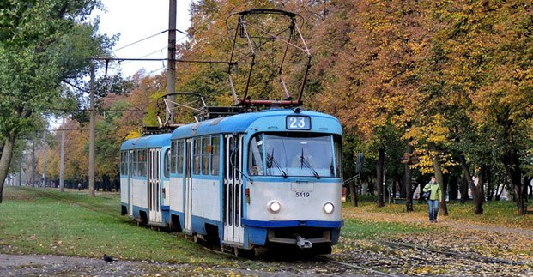
Предмет, об'єкт та актуальність дослідження
Предмет дослідження
Об'єкт дослідження
Розробка туристичного маршруту через маршрут трамваю № 23.
Маршрут 23 трамваю, як унікальне поєднання спального та примслового райнів Харкова.
Туристичний маршрут є новаторським рішенням для популяризації історії рідного міста. Харків – не перше місто в Україні, де з'явилися трамваї. Проте цей вид транспорту влився в транспортну інфраструктуру міста, і тепер без нього життя жителів стає просто нестерпним.
Перша лінія Харківського електричного трамвая відкрилася 3 липня 1906 року. Запускали відразу 12 вагонів марки MAN, для обслуговування яких побудували перше трамвайне депо. Воно знаходилося в тому ж місці, де зараз розташовується "Міськелектротранссервіс". Довжина маршруту першого електричного трамвая становила 3,8 кілометра. Через якийсь час трамваї почали використовуватися для перевезення жителів в більш віддалені райони.
У 60-х роках з появою Салтівського житлового масиву з'явилася також окрема лінія для перевезення його жителів.
Актуальність дослідження

Slide 5
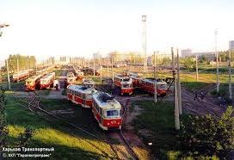
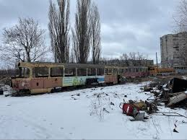
Перша Зупинка.
Починається наша екскурсія з виїзду трамваю з Салтівського Трамвайного Депо, воно було введене в експлуатацію 5 листопада 1982 року та обслуговувало порядку 200 вагонів, а також 23 трамвайний маршрут, але нажаль це депо було знищене в результаті повномасштабної війни рф проти України.
\

Slide 6
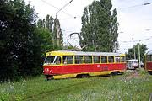
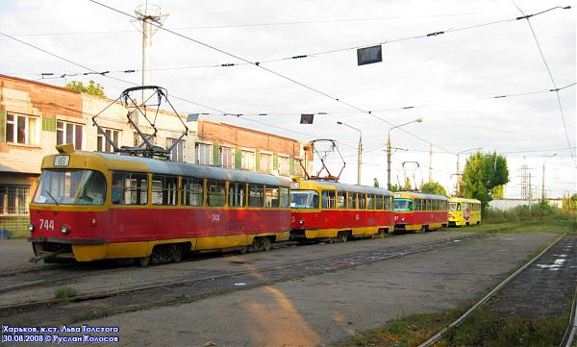
Друга Зупинка.
З депо трамвай виїжджає на коло Салтівська, яка до 2007 року називалася «Льва Толстого» або одразу на проспект Тракторобудівників на свій звичнний маршрут.
\

Slide 7
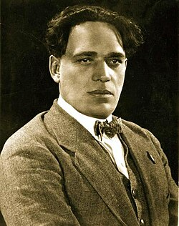
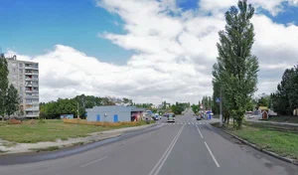
Третя Зупинка.
Наступна зупинка у нас вулиця Бучми, вона названа на честь українського актора та режисера кіно. Саме з 1926 року відомий актор працював у найвідомішому театрі Березіль. Ось так переплелися долі Бучми та Харкова.
До 2016 року називалася командарма Уборевича.
\

Slide 8
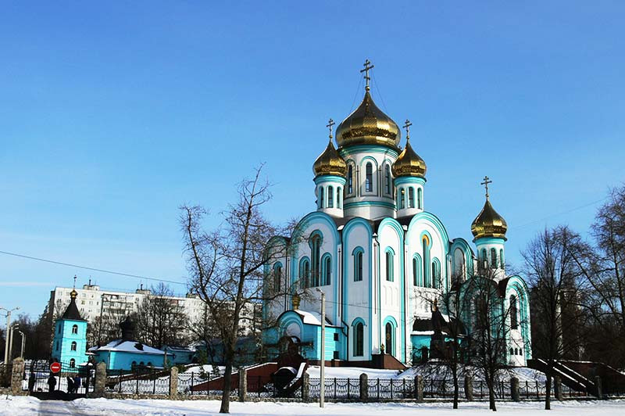
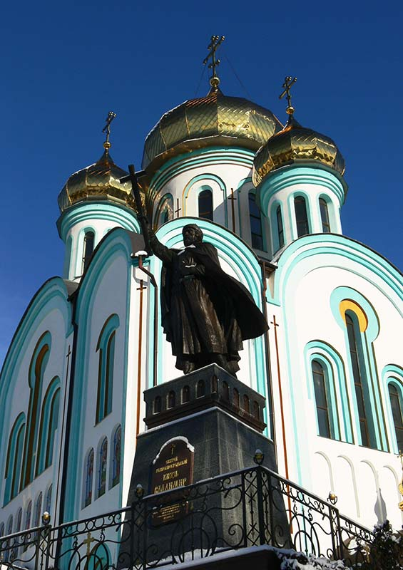
Четверта Зупинка.
Трамвай перетинає перехрестя проспекту Тракторобудівників та вулиці Нескорених (до літа 2024 року називалася Героїв Праці) та проїжджаємо Володимирську церкву, вона була збудована у 2012 році. Церква отримала назву на честь хрестителя Русі у 988 році. Зараз триває бороьтба між патріархатами.
\

Slide 9
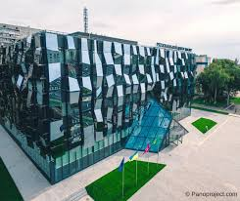
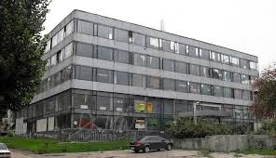
П’ята Зупинка.
Проїжджаємо зупинку Регіональний центр послуг, він був збудований у 2017 році, в період реформ децентралізації влади, національної поліції. До того там знаходився будинок побуту (а наприкінці 1960-х та початку 1970-х рр. поруч з ним була кінцева трамваїв).
\

Slide 10
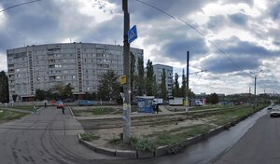
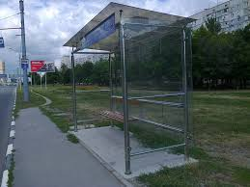
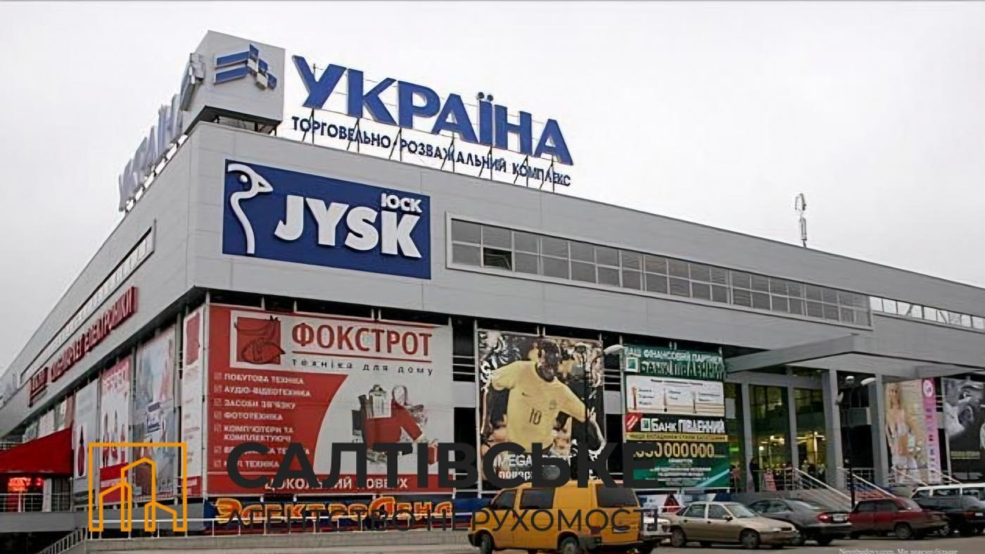
Натупні Зупинки.
Проїжджаємо зупинку Регіональний центр послуг, він був збудований у 2017 році, до того там знаходився будинок побуту (а наприкінці 1960х та початку 1970х рр. поруч з ним була кінцева трамваїв). Їдемо далі по проспекту Тракторобудівників та доїжджаємо до зупинки Владислава Зубенка, вона названа на честь героя небесної сотні, до 2016 року називалася вулиця Тимурівців, далі зупинка Василя Стуса, названа вона на честь українського поета дисидента шестидесятника, до 2016 року мала назву механізаторська. Доїжджаємо до перехрестя проспектів Тракторобудівників та Ювілейного, поруч знаходяться Новосалтівский ринок та ТРК Україна, продовжуємо рух по проспекту Тракторобудівників далі, за Салтівським шосе починається складний профіль шляху, для його проходження й використовуються СБО (системи багатьох одиниць) або простіше кажучи зчіпки вагонів або просто поїзд з двох вагонів, далі проїжджаємо Петренківський ставок, або як його називають немишлянський кар'єр, назву отримав він від річки яка проходить поміж тим ставком.
\

Slide 11
Натупні Зупинки.
Через декілька зупинок в нас закінчився проспект Тракторобудівників, далі шлях буде перетікати поміж посадок біля вулиці Лосівська та проспекту Героїв Харкова (до 2022 року мав назву московський проспект). Проїхали зупинку станція метро Імені Олександра Масельського (названа вона була на честь губернатора Харківської області) до 2004 року носила назву Індустріальна, далі нас чекає зупинка Вулиця Свістуна, веде ця вулиця до тролейбусного депо №3. Тепер проїжджаємо тракторний завод (Харківський тракторний
завод(ХТЗ) — найбільше в Україні підприємство з виробництва уніфікованих гусеничних та колісних сільськогосподарських тракторів. З 2016 року входить до складу DCH. Восени 1929 року Вища Рада Народного Господарства СРСР ухвалила рішення про будівництво одного з тракторних заводів у Харкові. Для спорудження було визначено термін — п'ятнадцять місяців. Але це вже інша ітсорія), за ним вже буде зворотнє коло Станція Лосєве, воно використовується для спецподач 23 та 26 трамваю. Також з 1959 по 1970 рр. була регулярною кінцевою зупинкою 23 трамваю. Рух трамваю продовжується по проспекту Героїв Харкова, проїхали станцію метро Індустріальна (до 2016 року мала назву Пролетарська) та поруч є вихід до автовокзалу. Їдемо далі, їдемо поміж промзони, проїжджаємо зупинку плитковий завод та доїхали вже до кінцевої зупинки Південно-східної, вона раніше мала назву плитковий завод.
\

Slide 12
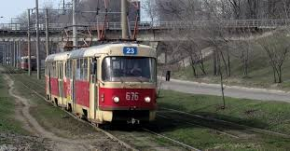
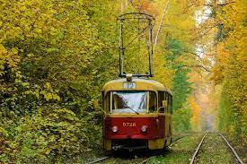
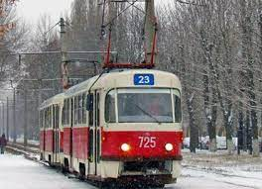
Натупні Зупинки.
Лосево
ХТЗ
Початок промислового району.
\

Slide 13
Переваги туристичного маршруту:
Безкоштовний,
Екологічний.
Популяризує історію рідного краю.
Показує контрасти Харкова: промислові та спальні райони.
Один з основних у транспортній логістиці міста.
Зближує Харків’ян.
Природна цінність

Slide 14
Висновок:
Трамвайні екскурсії, як і ніч в музеї треба популяризувати.
Завдяки таким екскурсіям стає цікавіша історія рідного краю.
Такі екскурсії популяризують екологічність.
Головне вони відображують дух незламного Харкова. Показують контрасти: промисловість,
спальні районі, як розбудовувався Харків.
Харків’яни дуже люблять своє місто та дбають про нього.
Попри всі лиха, що зазнав Харків з початком повномасштабного вторгнення, а Салтівський
Район та промислові райони зазнавали обстрілів та бомбардувань –Харків вистояв, стоїть
та буде стояти зі своєю історію. Зі своїми героями різних періодів історії.
.

Slide 15
Джерела Ю. Я. Кроль, Б. П. Зайцев, С.М. Куделко, С. І. Посохов Салтівський район. м.Харків. Історія та сучасність.
https://dalizovut.narod.ru/mos_ray/ist_mr.htm
Історія розвитку трамвайного транспорту Харкова.
https://kharkov-future.com.ua/uk/eternal-istoriya-rozvytku-tramvajnogo-transportu-harkova
Понад століття минуло з моменту запуску першого електичного трамвая Харкова: кілька фактів.
https://harkiv.novyny.live/bolee-veka-ispolnilos-s-momenta-zapuska-pervogo-elektricheskogo-tramvaia-kharkova-neskolko-faktov-22159.html
:
/
Фото використино з сайту:
https://gortransport.kharkov.ua/photobase/tram/

Slide 16
ДЯКУЮ ЗА УВАГУ!

